Slide 1
ЗАНЯТТЯ З ТЕМИ: «Властивості та рівні організації живої матерії»
Автори:
В.Л. Адріанов
Ю.В. Кислицька
Т.В. Домрачева

Slide 2
епіграф заняття «Життя - це те, що відбувається з нами, поки ми будуємо плани на майбутнє»

Slide 3
Мета заняття
ознайомити учнів з різними визначеннями поняття «життя»
ознайомити учнів з основними властивостями та рівнями організації живої матерії
підвести до усвідомлення філософських категорій детермінізму, єдності та боротьби протилежностей тощо

Slide 4
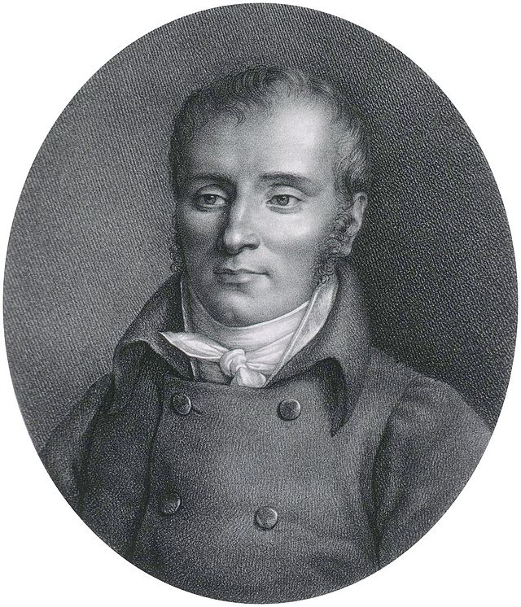
Французькі філософи характеризували життя як «стан, протилежний смерті»
Ф. Біша

Slide 5
Життя - це спосіб існування білкових тіл, істотним моментом якого є постійний обмін речовин із зовнішньою природою
Ф. Енгельс

Slide 6
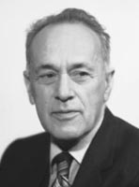
Живі тіла, що існують на Землі, представляють собою відкриті, саморегульовані системи, побудовані з біополімерів - білків і нуклеїнових кислот
М. Волькенштейн

Slide 7
Життя - це фазово-відокремлена форма існування функціонуючих автокаталізаторів
В.Пармон

Slide 8
Властивості
живих систем

Slide 9
Обмін речовин (метаболізм) сукупність внутрішньоклітинних біохімічних реакцій

Slide 10
Метаболізм складається з двох протилежних біохімічних процесів: катаболізм та анаболізм

Slide 11
МЕТАБОЛІЗМ катаболізм анаболізм

Slide 12
катаболізм, або
дисиміляція, або
енергетичний обмін

Slide 13
КАТАБОЛІЗМ сукупність процесів розщеплення біологічних молекул

Slide 14
анаболізм, або
асиміляція, або
пластичний обмін

Slide 15
АНАБОЛІЗМ сукупність процесів синтезу біологічних молекул

Slide 16
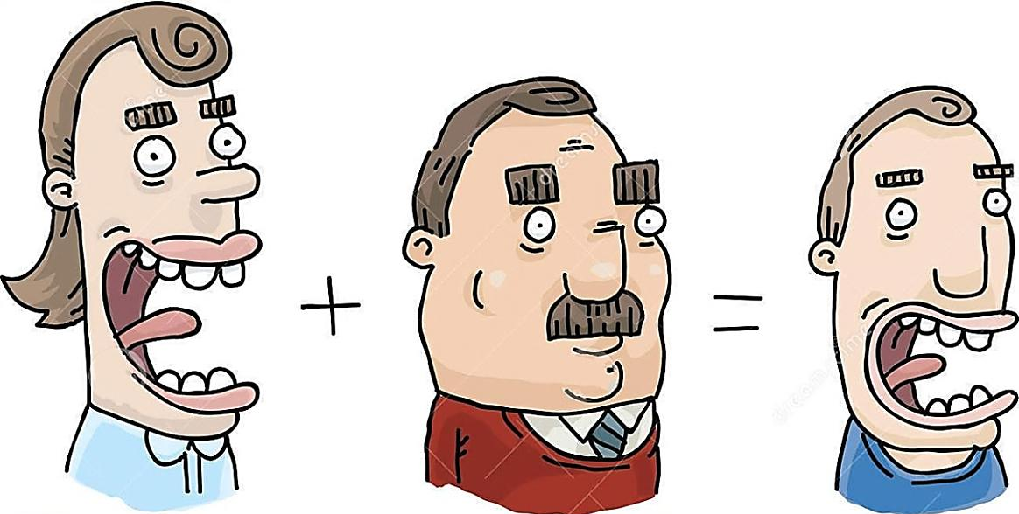
Спадковість здатність організмів передавати свої ознаки нащадкам

Slide 17
матеріальний носій спадковості
дезоксирибонуклеїнова
кислота

Slide 19
Успадкування сукупність конкретних механізмів передачі спадкової інформації

Slide 20
Мінливість здатність організмів набувати нових ознак

Slide 21
мінливість
модифікаційна
мутаційна

Slide 22
модифікаційна мінливість

Slide 23
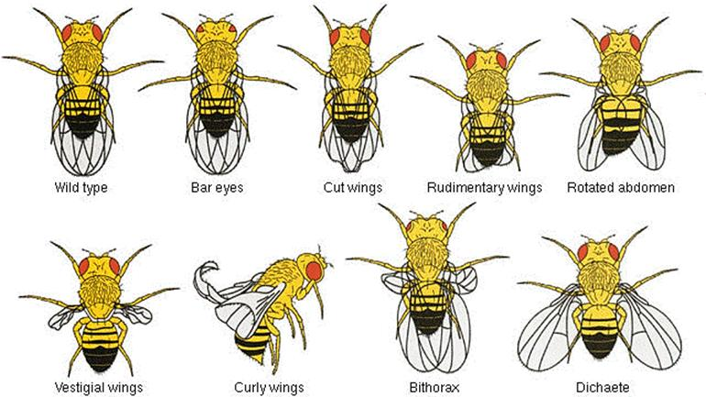
мутаційна мінливість

Slide 24
Пристосованість перевага у здатності до размноження особин з певним генотипом

Slide 25
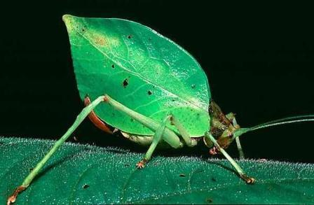

Slide 26
Подразливість здатність організмів відповідати на дію зовнішніх факторів

Slide 27
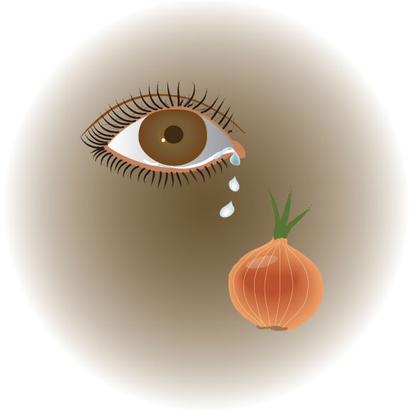
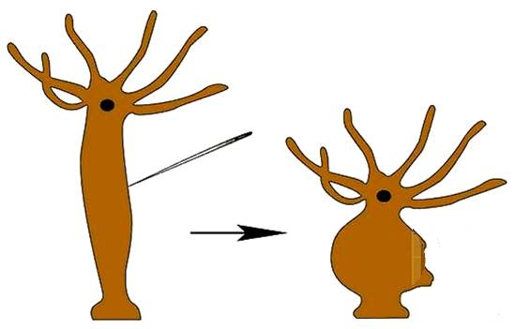

Slide 28
Рефлекс відповідь організму на подразнення, що здійснюється за участю нервової системи

Slide 29
Термін «рефлекс» вживається лише до тих організмів, які мають нервову систему

Slide 30
Реакції одноклітинних організмів називаються
ТАКСИСИ

Slide 31
Спрямовані рухи рослин називаються
ТРОПІЗМИ

Slide 32
Неспрямовані рухи рослин називаються
НАСТІЇ

Slide 33
Розмноження здатність організмів відтворювати собі подібних

Slide 35
Розвиток необоротні якісні зміни живої системи

Slide 36
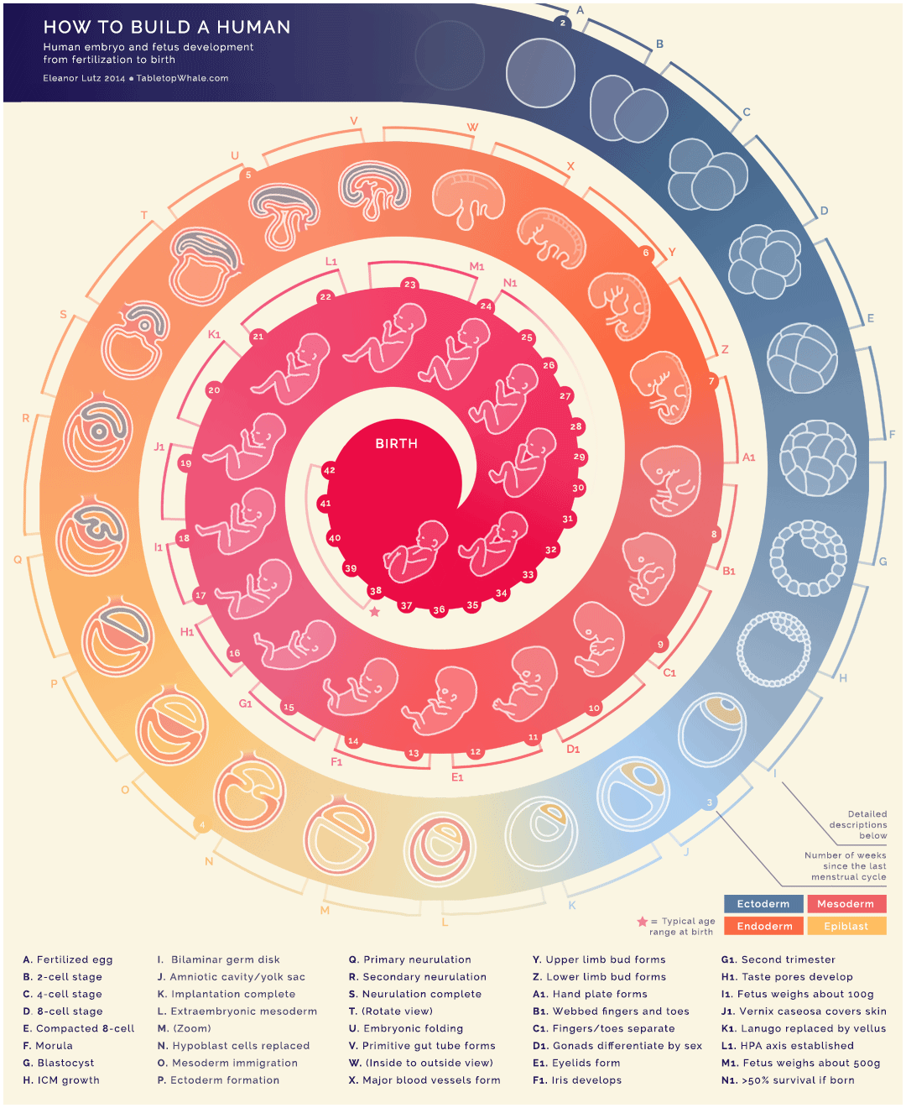

Slide 37
Саморегуляція (гомеостаз)

Slide 38
ГОМЕОСТАЗ здатність живих систем підтримувати на відносно постійному рівні свої функціональні параметри

Slide 40
Рівні організації
живих систем

Slide 41
Рівень організації місце певної живої системи у загальній ієрархії живих систем

Slide 42
Молекулярний рівень
білки
нуклеїнові кислоти

Slide 43
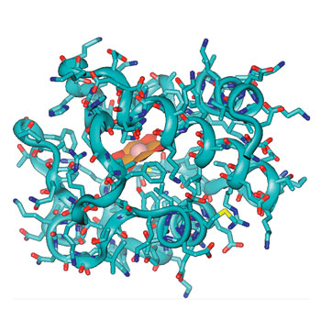
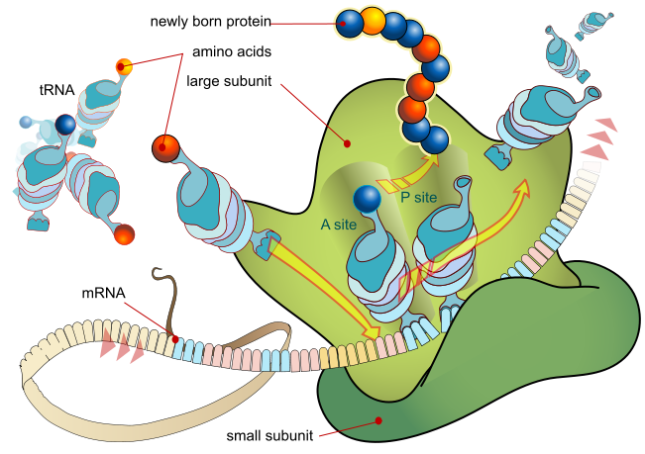
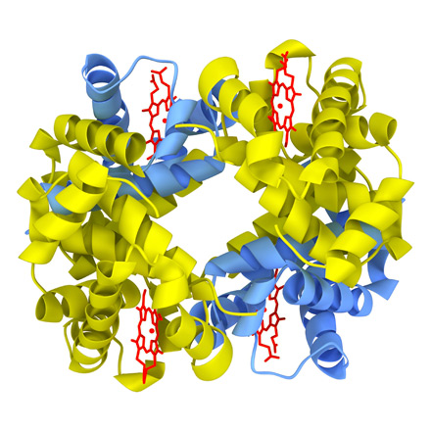
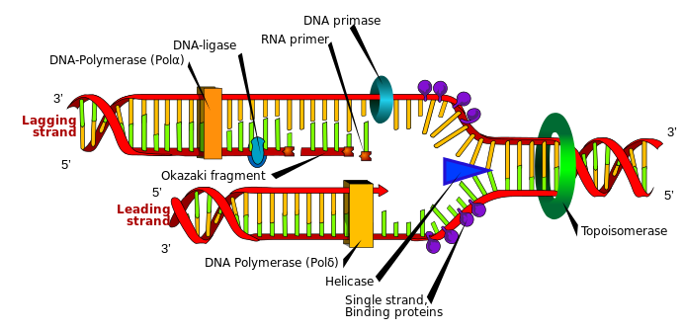

Slide 44
молекулярний рівень вивчають науки: біохімія біофізика молекулярна біологія

Slide 45
Субклітинний рівень органели клітин

Slide 46
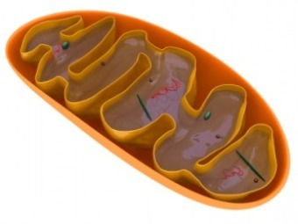
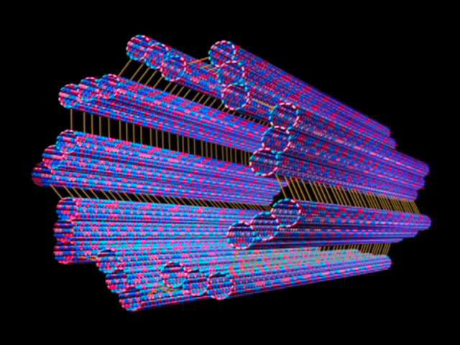
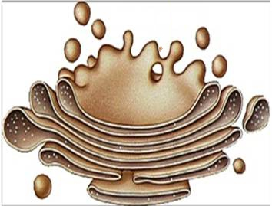
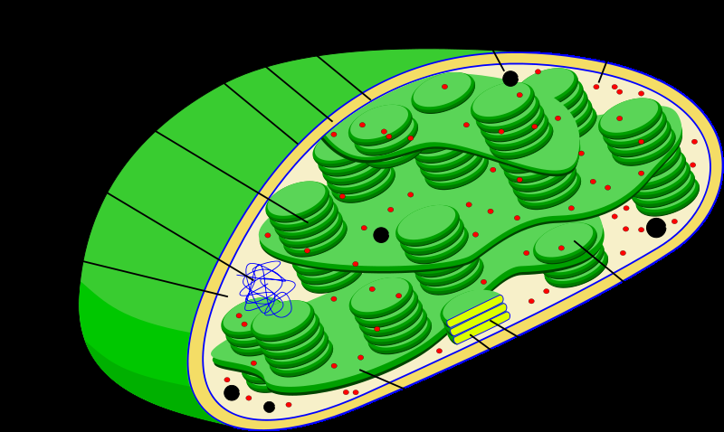

Slide 47
Клітинний рівень

Slide 48
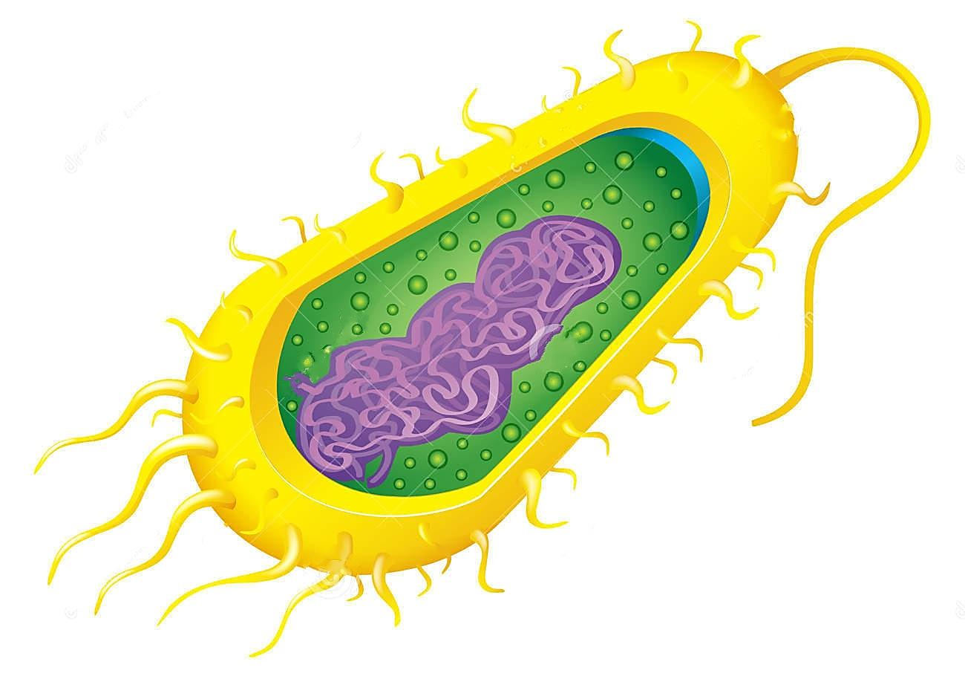
прокаріотична клітина

Slide 49
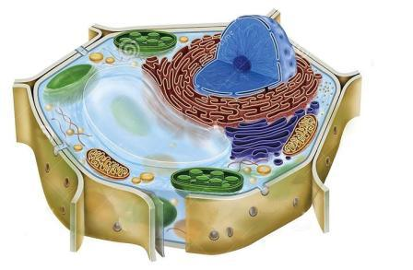
еукаріотична клітина

Slide 50
субклітинний і клітинний рівні вивчають науки: цитологія ембріологія

Slide 51
Тканинний рівень

Slide 52
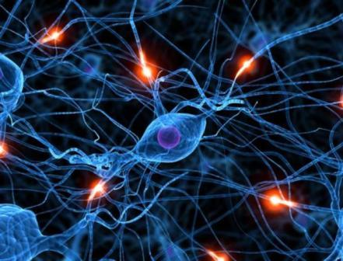
нервова тканина

Slide 53
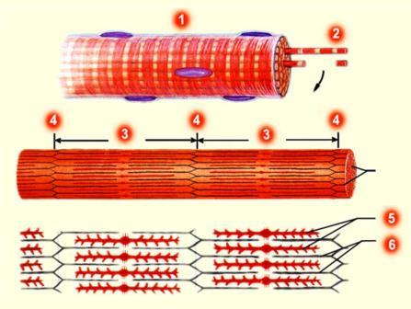
м'язова тканина

Slide 54
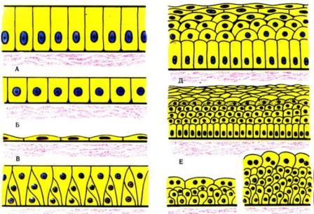
епітеліальна тканина

Slide 55
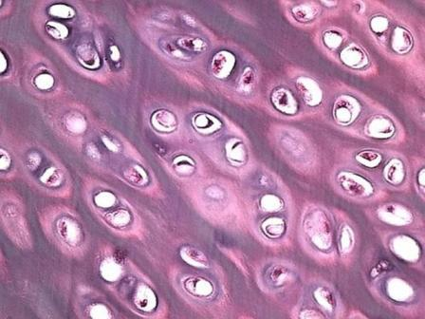
хрящова тканина

Slide 56
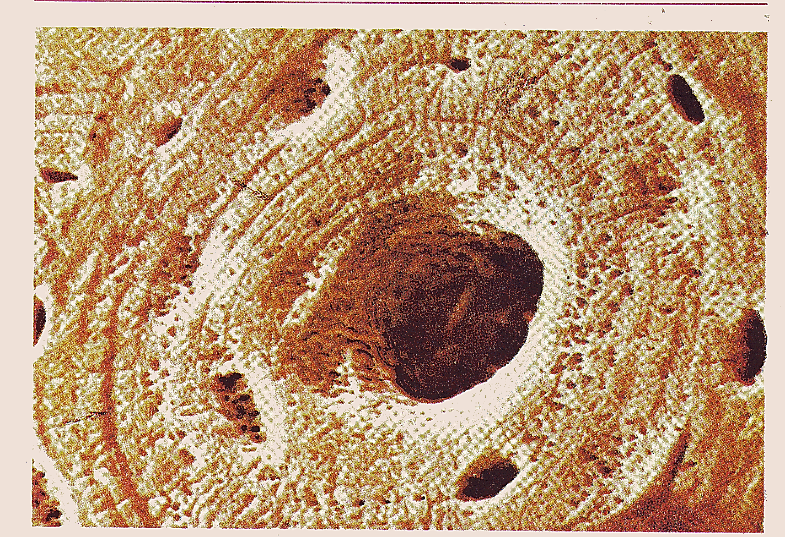
кісткова тканина

Slide 57
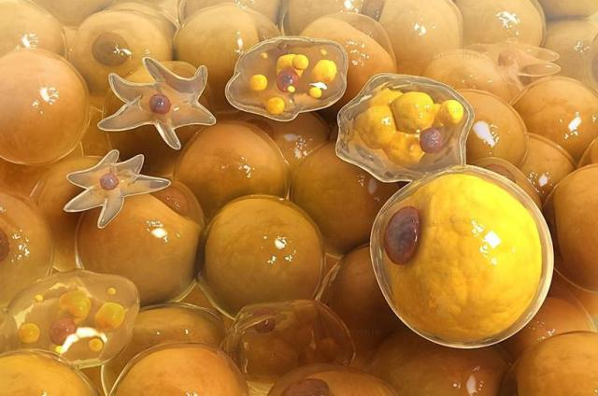
жирова тканина

Slide 58
тканининий рівень вивчають науки: гістологія анатомія рослин

Slide 59
Органний рівень

Slide 60
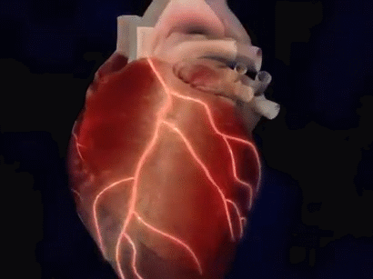

Slide 61
органний рівень вивчають науки: органографія

Slide 62
Організмовий рівень

Slide 64
організмовий рівень вивчають науки: морфологія фізіологія

Slide 65
Популяційний рівень

Slide 67
популяційний рівень вивчають науки: генетика популяцій теорія еволюції

Slide 68
Біогеоценотичний рівень

Slide 70
біогеоценотичний рівень вивчають науки: біогеографія біоценологія

Slide 71
Біосферний рівень

Slide 73
біосферний рівень вивчають науки: глобальна екологія космічна екологія

